Slide 1
CUỘC SỐNG TRỰC TUYẾN
CHỦ ĐỀ A. INTERNET VÀ TRUYỀN THÔNG SỐ

Slide 2
CHỦ ĐỀ A. INTERNET VÀ TRUYỀN THÔNG SỐ
Bài 1. Thế giới Internet thật là rộng lớn
Bài 2. Tớ liên lạc được với mọi người ở khắp mọi nơi trên thế giới

Slide 3
BÀI 2. TỚ LIÊN LẠC ĐƯỢC VỚI MỌI NGƯỜI Ở KHẮP MỌI NƠI TRÊN THẾ GIỚI
TUẦN 10. SỬ DỤNG MICROSOFT OUTLOOK (TIẾP)
Biết nhận, gửi, đọc và quản lý thư điện tử trên Microsoft Outlook
Thực hiện nhận, gửi đọc và quản lý thư điện tử

Slide 4
Ôn bài cũ
Outlook là gì?
Thực hiện thao tác Khởi động Ms Outlook?

Slide 5
Muốn gửi một bức thư chúng ta cần quan tâm đến thông tin gì?
Thông tin địa chỉ.
Dòng chủ đề
Nội dung

Slide 6

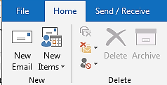
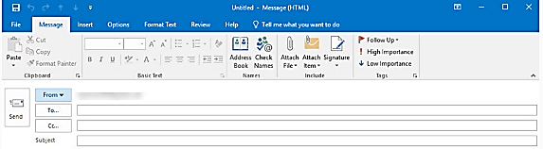
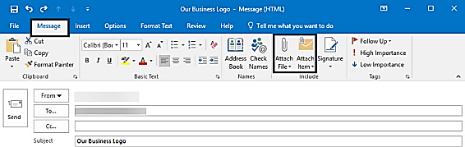
@
1. Các bước tạo và gửi thư
Tạo một bản tin thư điện tử mới. Home → New Email
Ghi địa chỉ nhận thư.
From: đia chỉ người gửi thư;
To: địa chỉ người nhận
Cc: địa chỉ người cùng nhận
Bcc: địa chỉ người cùng nhận (không hiển thị tên email của những người cùng nhận)
Subject: tiêu đề thư
Nhập văn bản cho chủ đề, và sau đó nhập nội dung thư, áp dụng định dạng nếu cần (chẳng hạn như bôi đậm văn bản hoặc thụt lề đoạn). Nếu bạn cần gửi một tập tin qua thư điện tử, bạn đính kèm tập tin đó vào thư.
Sử dụng công cụ kiểm tra chính tả và hiệu đính bản tin của bạn để hạn chế các lỗi về chính tả hoặc ngữ pháp.
Gửi thư (Send)

Slide 7
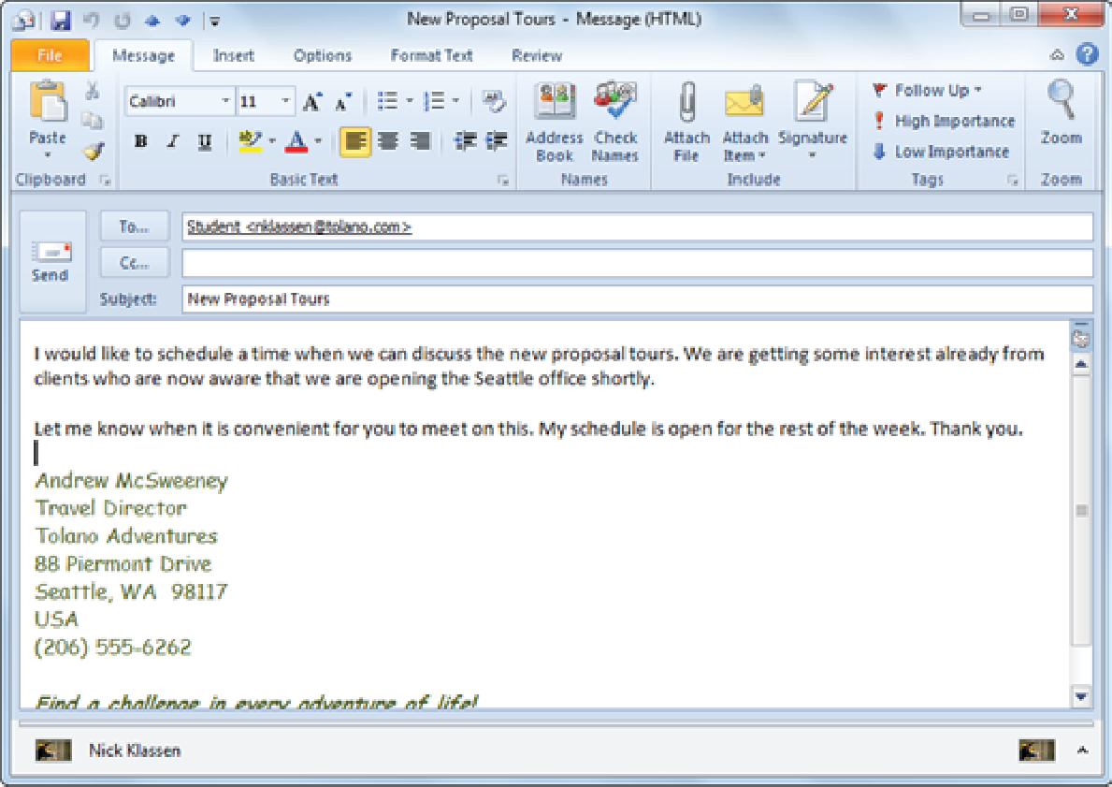

2. Nhận, đọc thư trong Inbox
Một bản tin thư điện tử gồm có:
Thông tin địa chỉ.
Dòng chủ đề
Nội dung
Chữ ký

Slide 8

Các bước tạo và gửi thư
CC
BCC
Reply/Reply all
Forward
Attachments

Slide 9
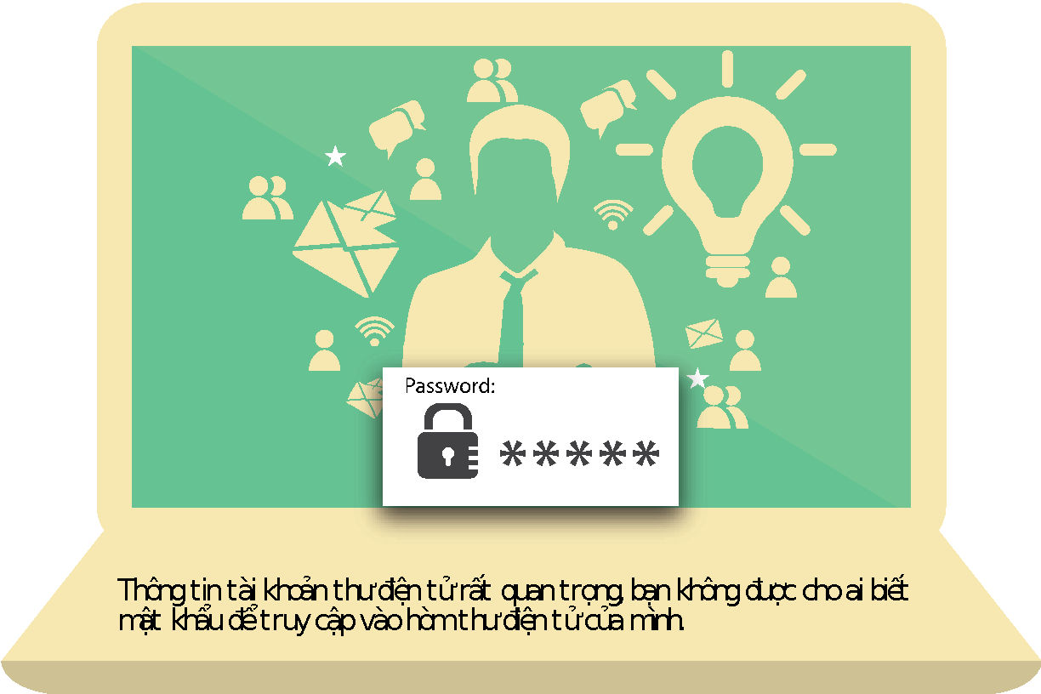
Thư điện tử (Email: Electronic Mail)
Bảo mật thông tin tài khoản điện tử

Slide 10

Chú ý khi sử dụng chức năng đính kèm tập tin:
Giữ kích thước của các tập tin đính kèm nhỏ nhất có thể.
Xem xét chèn siêu liên kết hoặc liên kết URL vào nội dung thư điện tử thay vì gửi một tập tin lớn đính kèm.
Đối với những tài liệu yêu cầu tính bảo mật, cần cân nhắc việc kèm gửi tệp để bảo vệ tài liệu đó khỏi sự truy cập bởi những người dùng trực tuyến khác.
Xem xét loại tập tin và người nhận có chương trình để mở tập tin đó hay không.
Một vài máy chủ thư điện tử được cấu hình để chặn các bản tin chứa các hình đồ họa hoặc các URL.
Các tập tin đính kèm là những nguồn lây lan chủ yếu của vi rút và các phần mềm độc hại khác

Slide 11
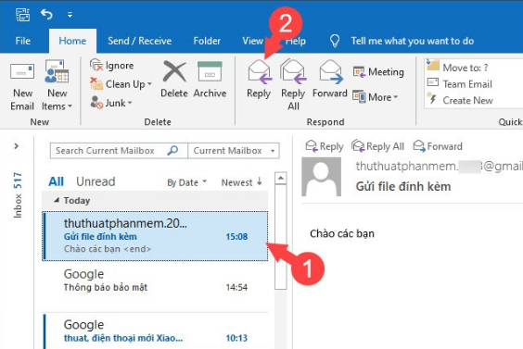
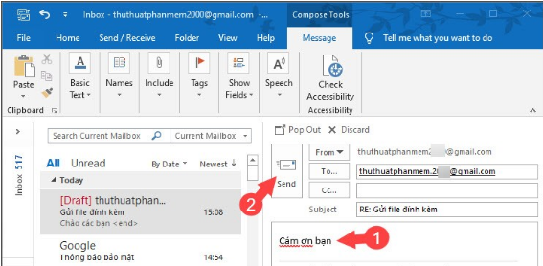
3. Trả lời thư:
B1: Chọn Email cần trả lời
B2: Home → Reply
Reply All để trả lời tất cả các thư
Chuyển tiếp thư: Forward
B3: Nhập nội dung trả lời
B4: Ấn Send

Slide 12
BÀI 2. TỚ LIÊN LẠC ĐƯỢC VỚI MỌI NGƯỜI Ở KHẮP MỌI NƠI TRÊN THẾ GIỚI
TUẦN 10. SỬ DỤNG MICROSOFT OUTLOOK (TIẾP)
Biết công dụng của các thẻ Calendar và Contacts trong Microsoft Outlook
Thực hiện đặt lịch sử dụng Calendar
Tạo địa chỉ liên hệ Contacts

Slide 13
Ôn bài cũ
Thực hiện thao tác nhận, đọc và trả lời thư điện tử?

Slide 14
1. Công dụng của thẻ Calendar
Calendar là ứng dụng lên lịch các cuộc hẹn
Trong văn phòng nếu sử dụng chức năng này một cách hiệu quả sẽ giảm thiểu thời gian thông báo lịch cũng như lên lịch làm việc lịch họp một cách hiệu quả
Tạo và duy trì lịch làm việc
Theo dõi cuộc hẹn và các cuộc hợp cũng như các tác vụ của mình

Slide 15
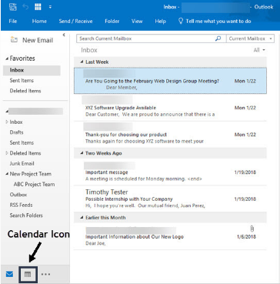
Mở Calendar: tìm biểu tượng Calendar ở phía dưới bên trái giao diện email

Slide 16
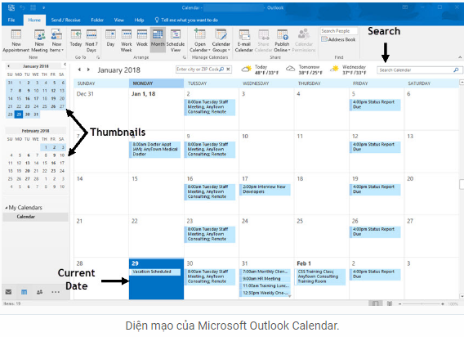
Mở chế độ xem lịch
Chế độ xem mặc định là khoảng 1 tháng.
Chế độ xem tháng, ngày hiện tại được làm đậm

Slide 17
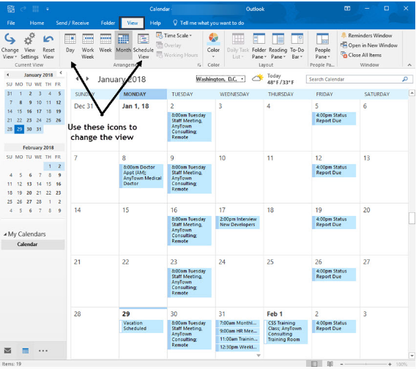
Thay đổi chế độ xem lịch: View
Day. Chế độ xem Ngày cho phép bạn xem các sự kiện trong một ngày.
Work Week. Chế độ xem tuần làm việc cho phép bạn xem năm ngày theo lịch biểu của bạn (thứ Hai đến thứ Sáu) cùng một lúc.
Week. Chế độ xem Tuần cũng giống như chế độ xem Tuần làm việc, ngoại trừ nó bao gồm cả cuối tuần.
Month. Chúng ta đã xem Chế độ xem Tháng, cho phép bạn xem nhanh một tháng.
Schedule View. Chế độ xem Lịch biểu cho phép bạn xem các cuộc hẹn trong ngày ở dạng biểu đồ thanh.

Slide 18
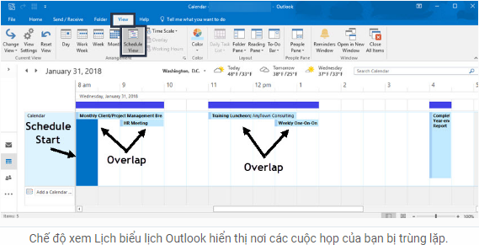
Để mở một chế độ xem, nhấp vào biểu tượng cho chế độ xem lịch bạn muốn mở.
Ví dụ, hãy nhấp vào biểu tượng Schedule View.
Chế độ xem Lịch trình hiển thị:

Slide 19
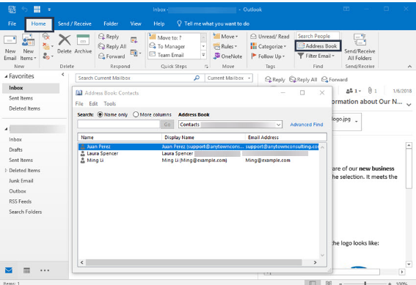
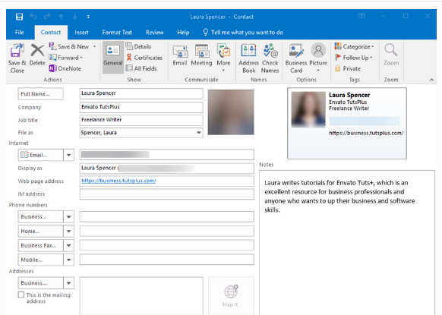
2. Công dụng của thẻ Contact
Quản lý danh sách liên lạc, giống như cách sử dụng sổ địa chỉ
Để tìm sổ địa chỉ
Home → Address book. Xuất hiện màn hình dưới hiển thị thông tin cơ bản về mối liên hệ
Để xem thông tin chi tiết hơn về liên hệ đó: nhấp đúp vào tên của họ để mở thẻ liên hệ

Slide 20
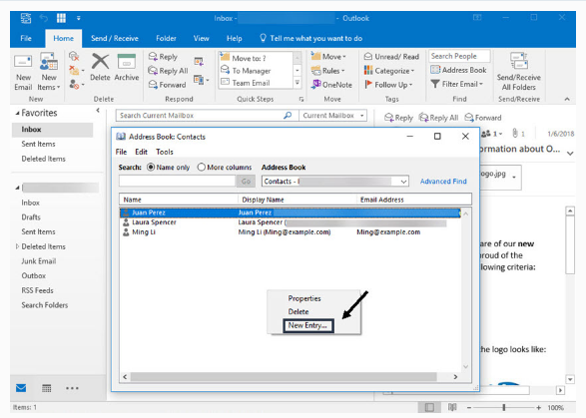
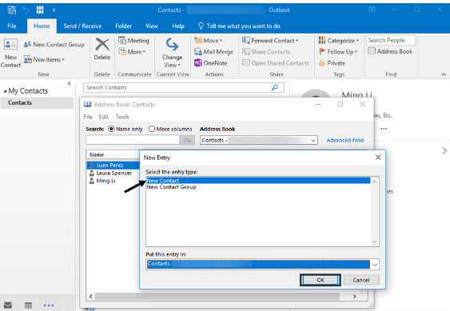
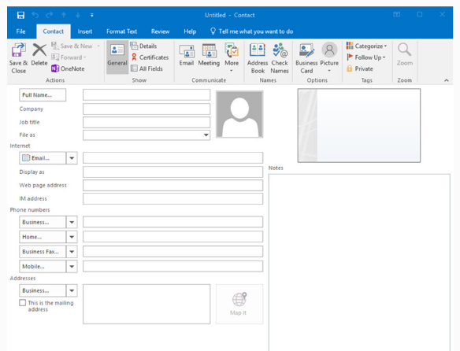
- Thêm các liên hệ vào Outlook từ sổ địa chỉ của bạn
1. Kích phải vào bất cứ vị trí nào trong sổ địa chỉ→New Entry
2. New contact → ok
- Điền thông tin vào bảng trên →Save & New để lưu lại liên hệ và tiếp tục thêm các liên hệ vào sổ địa chỉ
Nếu ấn Save & Delete để trở lại hộp thoại Address Book: Contacts
- Xóa liên hệ
Trong hộp thoại Address Book: Contacts→ chọn liên hệ muốn xóa→Delete→Yes

Slide 21
KẾT THÚC

